Slide 1

控制科学与工程学院
人工智能与机器学习
Artificial Intelligence and Machine Learning
机器人自动走迷宫
Autonomous Maze-Solving Robot
·
第十二组：林祖鸿 马涵柘 杨志诚

Slide 2
01
项目目的与内容
CONTENTS
02
深度优先算法
目录
03
强化学习DQN算法
04
结果展示

Slide 3
01
项目目的与内容
Project Objectives and Content

Slide 4
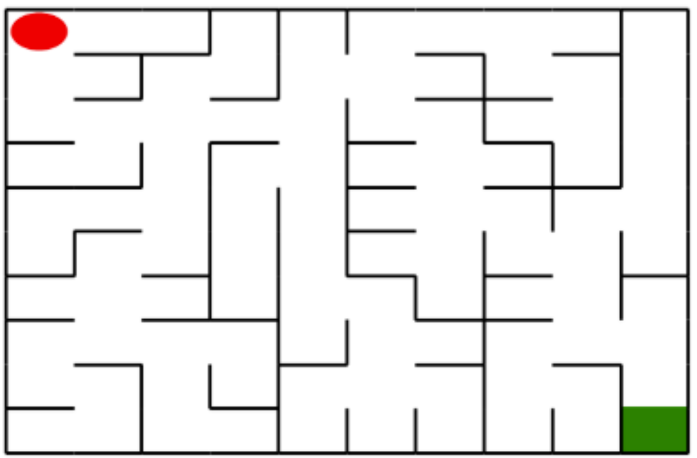
项目目的
理解并实现经典图搜索算法——深度优先搜索（DFS）
掌握强化学习中的Deep Q-Learning算法原理与实现方法
对比传统搜索算法与深度强化学习在迷宫问题中的效果与性能差异
如上图所示，左上角的红色椭圆既是起点也是机器人的初始位置，右下角的绿色方块是出口。
实现基于基础搜索算法和 Deep QLearning 算法的机器人，使机器人自动走到迷宫的出口
培养独立解决问题的能力以及算法在现实问题中的应用能力

Slide 5
实验内容
迷宫环境搭建
Deep Q-Learning实现
使用Python构建迷宫地图
设置起点、终点、障碍物等元素
构建状态空间与动作空间
定义奖励函数
构建神经网络拟合Q值函数
训练智能体在迷宫中自主学习，优化策略
多次训练后，观察路径选择是否趋于稳定与最优
DFS算法实现
使用递归或栈实现深度优先遍历
路径回溯，记录访问路径
输出一条可行路径（非最优）

Slide 6
02
深度优先算法
Depth-First Search Algorithm

Slide 7
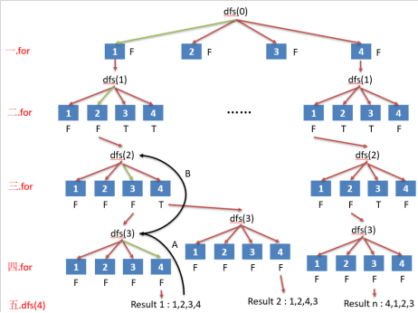
算法逻辑
算法选择
深度优先搜索（DFS）：选择 DFS 算法作为基础算法，因其简单性和适用性。
算法变体：采用递归或栈实现DFS算法。
算法原理
基本思想是沿着一个分支不断向下探索，直到该路径无法继续为止（即到达叶子节点或死胡同），然后回溯到上一个节点，继续探索未访问的分支
算法实现
节点扩展：实现节点扩展函数，生成所有可能的子节点
路径回溯：实现路径回溯函数，从目标节点回溯到起始节点。
访问标记：实现访问标记矩阵，避免重复访问同一位置。

Slide 8
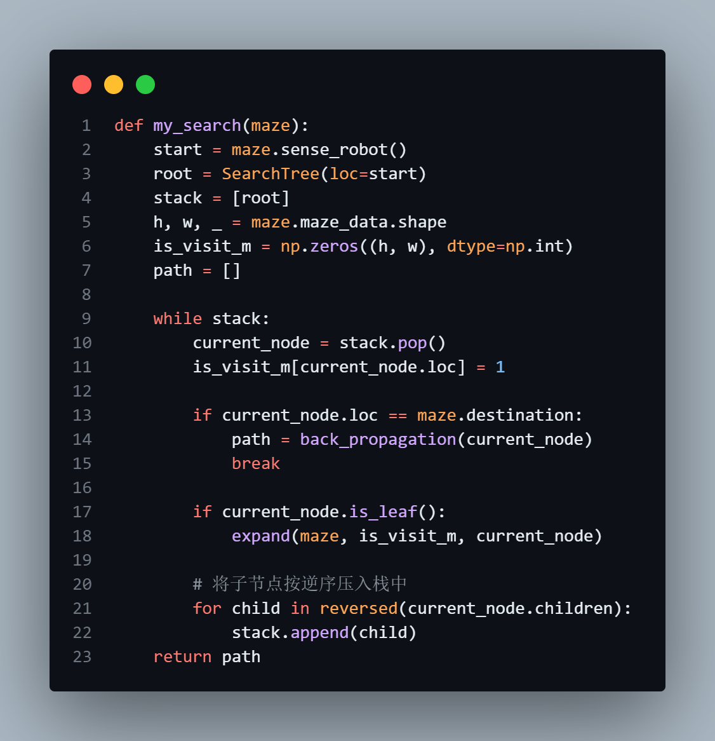
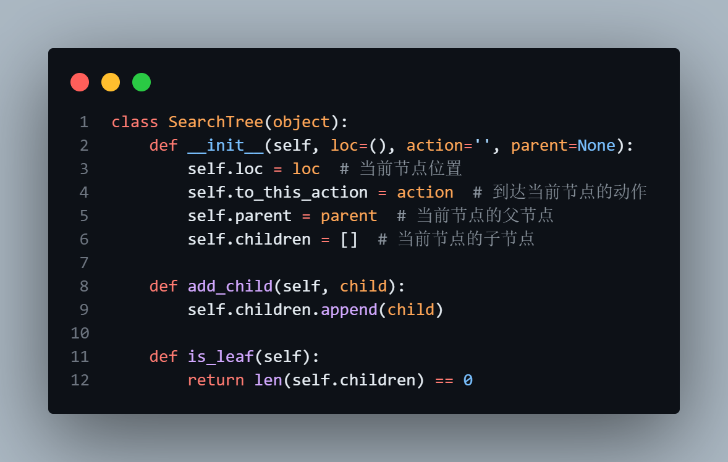
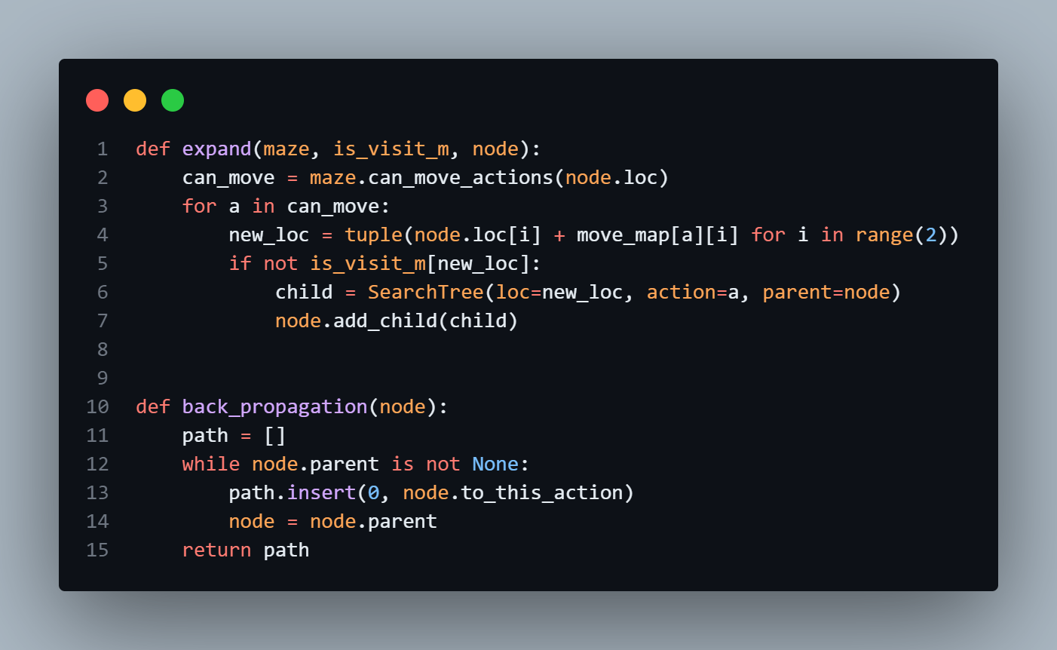
具体实现
代码结构
实现细节
核心逻辑
SearchTree类：表示搜索树的节点，包含位置、动作、父节点和子节点列表。
expand函数：拓展当前节点，生成所有可能的子节点。
back_propagation函数：回溯路径，从目标节点到起始节点。
my_search函数：实现深度优先搜索算法。
节点扩展：在expand函数中，根据迷宫的可移动方向生成新节点。
路径回溯：在back_propagation函数中，从目标节点沿着父节点回溯，记录路径。
栈的使用：在my_search函数中，使用栈存储待访问的节点，确保深度优先的搜索顺序。
栈的使用：通过弹出栈顶节点，确保每次优先处理最新的节点。
节点扩展：在expand函数中，生成所有可能的子节点，并按逆序压入栈中，以确保正确的访问顺序。
路径回溯：在找到目标节点后，调用back_propagation函数回溯路径。

Slide 9
03
强化学习DQN算法
Reinforcement Learning DQN Algorithm

Slide 10
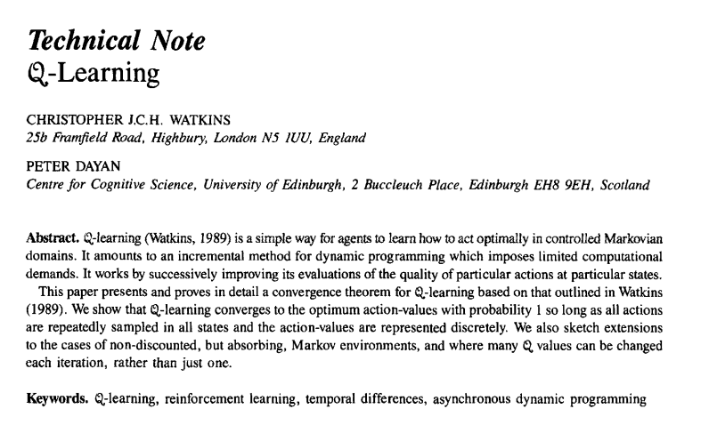

Q-learning算法
Q-learning算法
Q-Learning 是一种基于值迭代的强化学习算法，用于训练智能体在一个环境中学习做出最佳动作，从而最大化其长期奖励
核心思想
在实际的执行过程中，Q-learning 算法将状态和动作构建成一张 Q_table 表来存储 Q 值，Q 表的行代表状态，列代表动作，表格中的每个元素代表在某个状态下执行某个动作的价值，在训练过程中，通过不断地更新 Q 表来学习最优策略
动作产生
使用 ϵ-greedy 策略来平衡探索和利用：以 ϵ 的概率随机选择一个动作，以 1−ϵ的概率选择当前 Q 值最大的动作。随着训练的进行，ϵ会逐渐减小，从而使得机器人在初期能够探索更多的状态，而在后期则能够更好地利用已经学到的知识

Slide 11
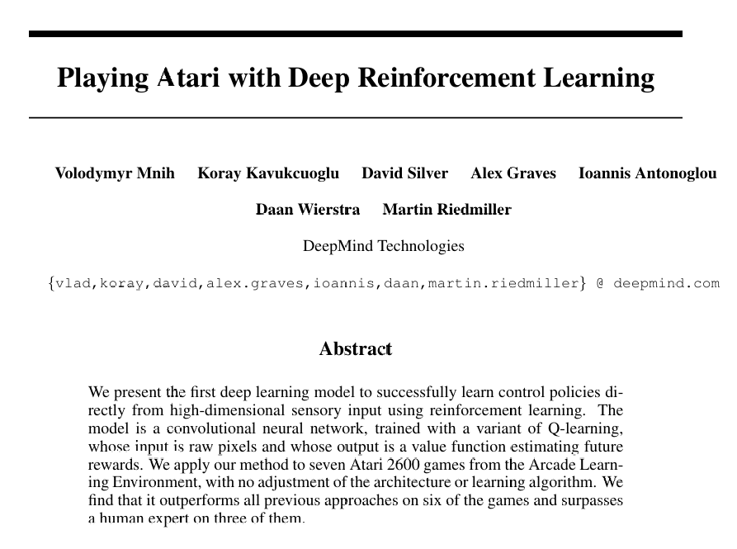
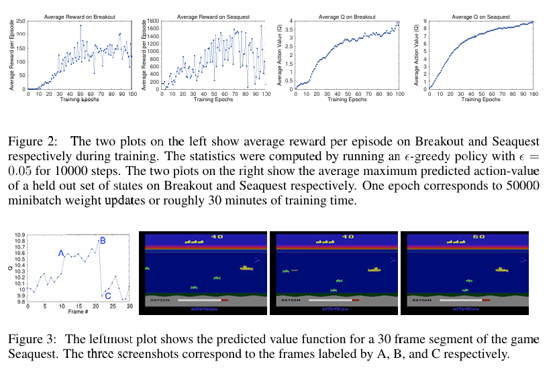
Deep-Qlearning算法
随着迷宫规模的增大，Q 表的大小也会随之增大，导致 Q 表的存储和更新变得非常困难。因此，我们使用深度神经网络来近似 Q 值函数
经验回放
将智能体的 (s,a,r,s′)存储到一个经验池中，每次训练时从中随机采样小批量数据，从而打破数据之间的相关性，提高训练的稳定性。
目标网络
使用两个神经网络，一个是当前网络Q(s,a,θ)，另一个是目标网络Q(s,a,θ')，目标网络的参数每隔一段时间从当前网络拷贝，用于计算目标 Q 值。

Slide 12
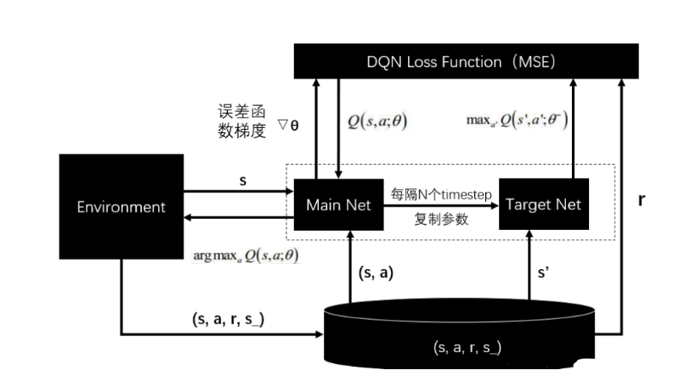
实现步骤
1. 初始化Q网络和目标网络的参数，初始化经验池
2. 对于每一时间步：
① 选择动作：
根据当前状态s和Q网络的参数θ，使用ϵ-greedy策略选择动作a
② 执行动作：
在环境中执行动作a，获得奖励r和下一个状态s'
③ 存储经验：
将(s,a,r,s′)存储到经验池中
④ 采样经验：
从经验池中随机采样小批量数据(s,a,r,s′)
⑤ 更新Q网络：
使用小批量数据计算目标 Q 值，最小化均方误差损失并更新 Q 网络的参数θ
⑥ 更新目标网络：
每隔若干步，将当前网络的参数θ拷贝到目标网络的参数θ'

Slide 13
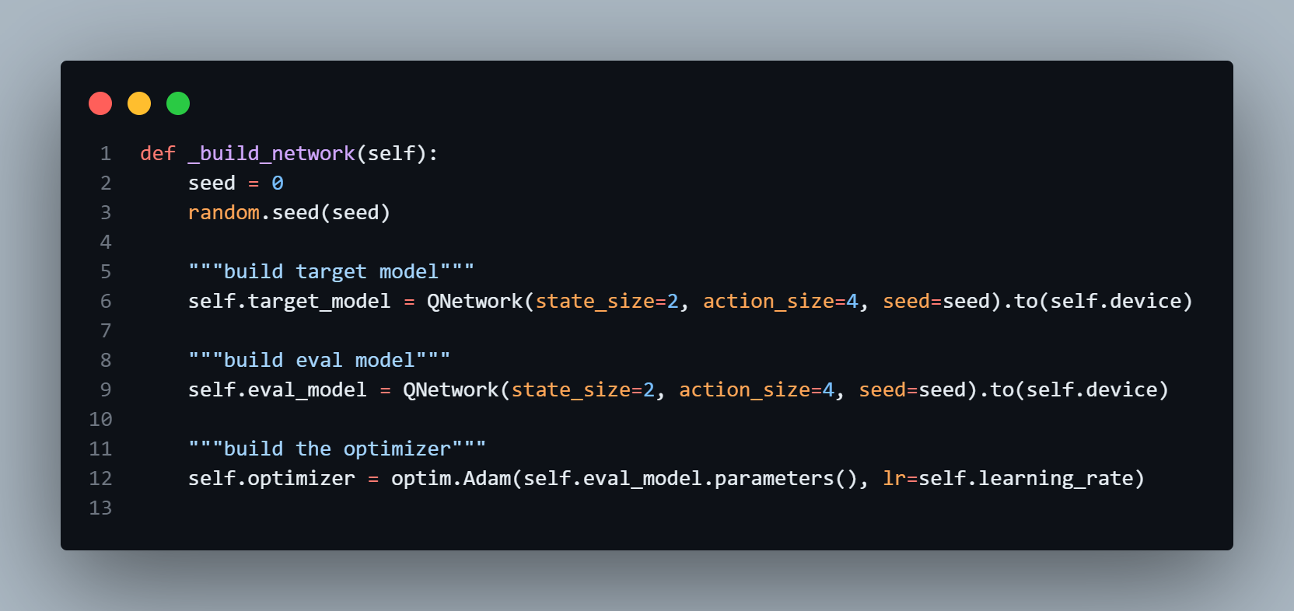
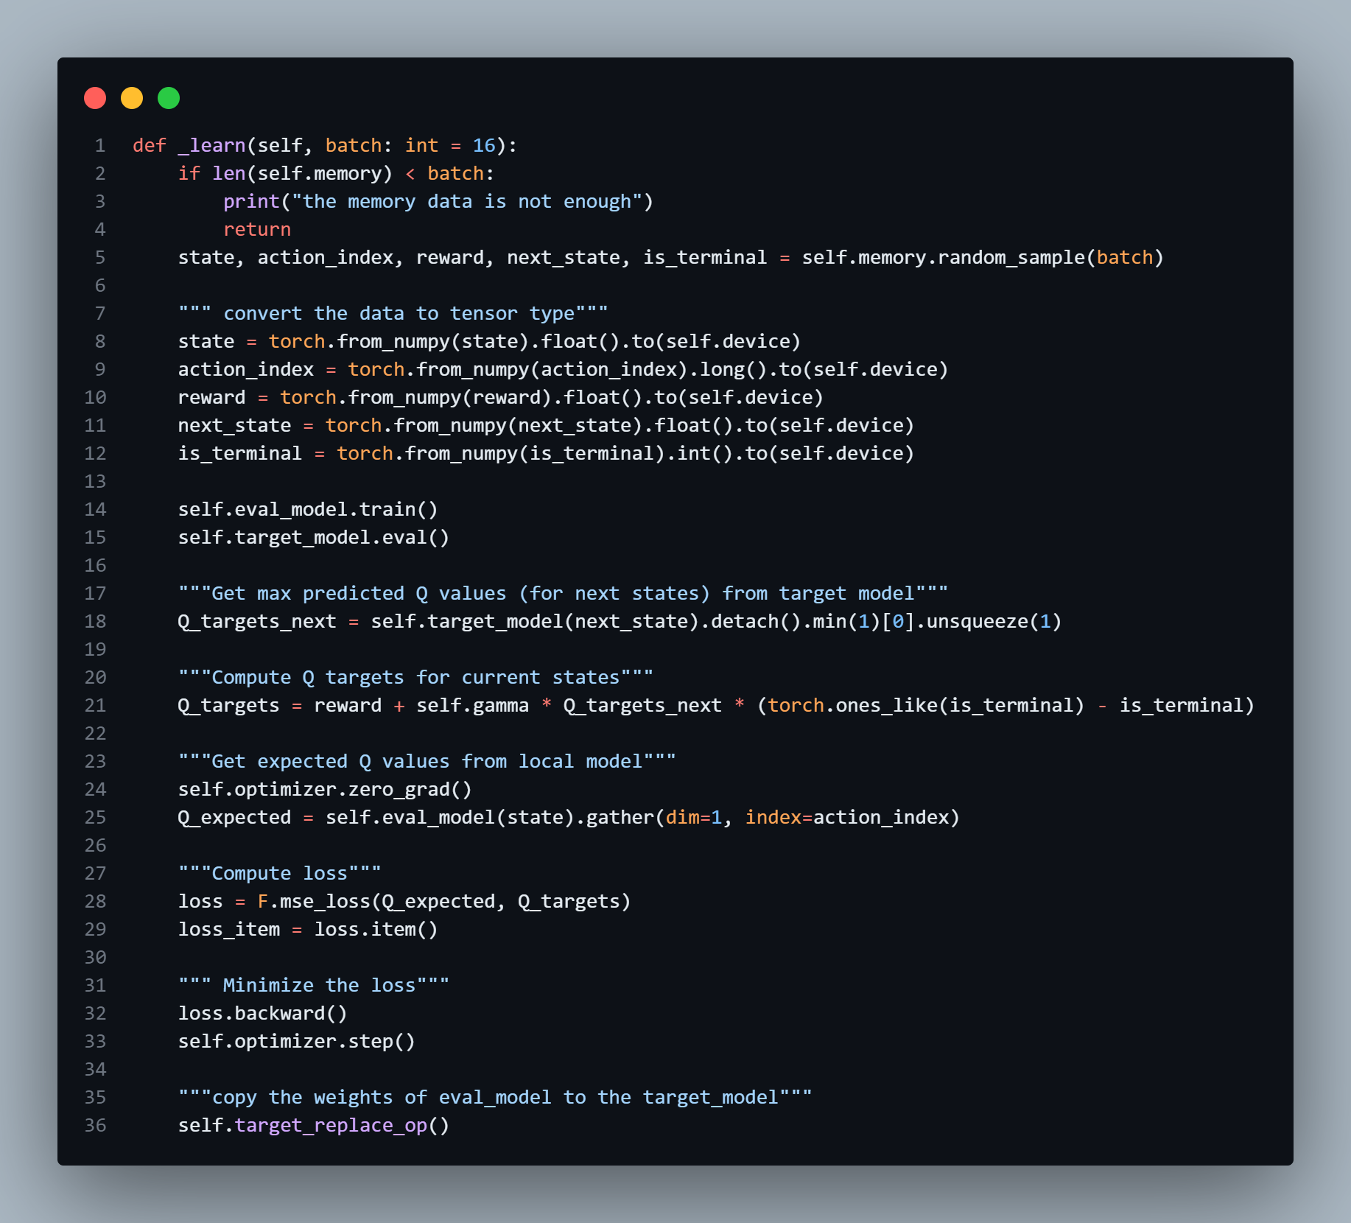
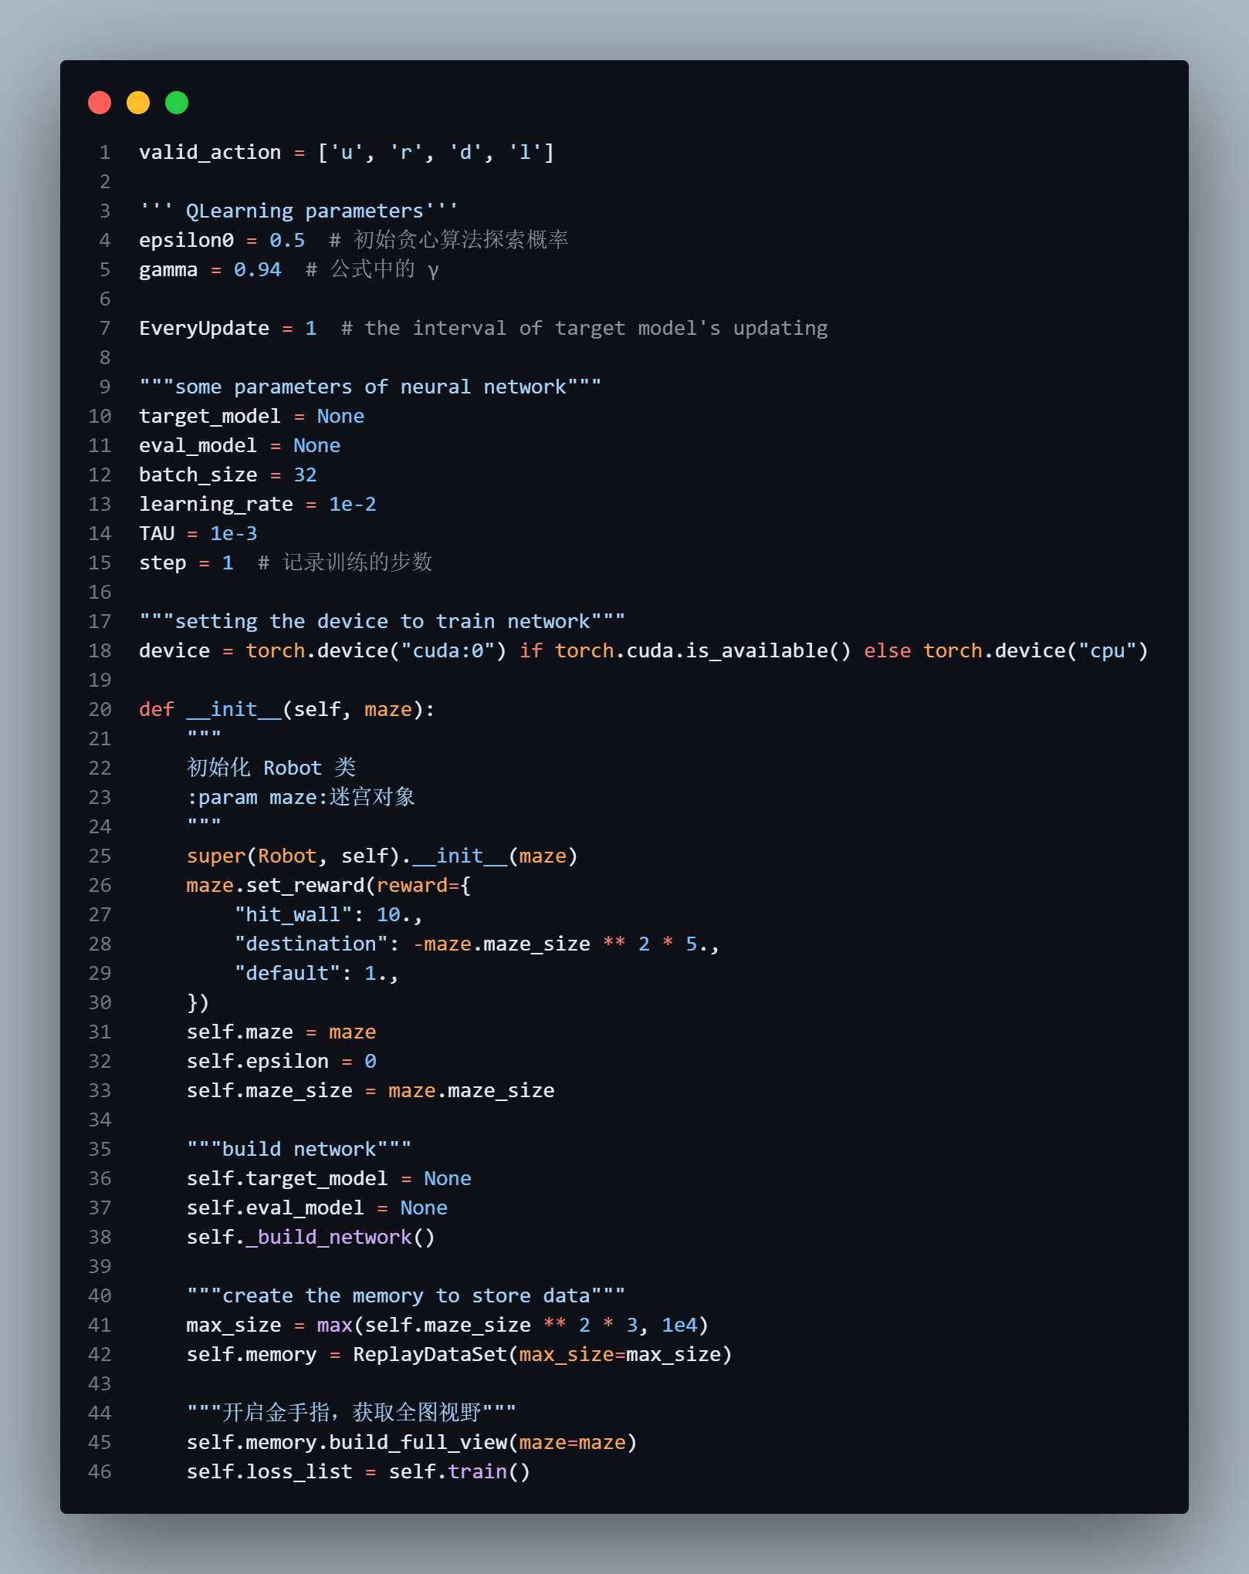
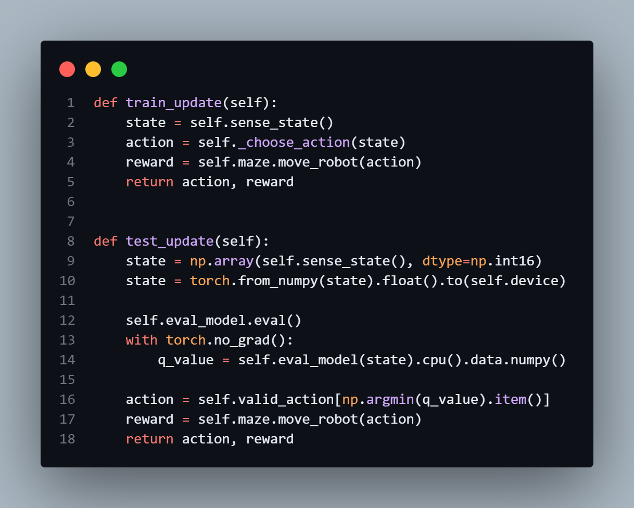
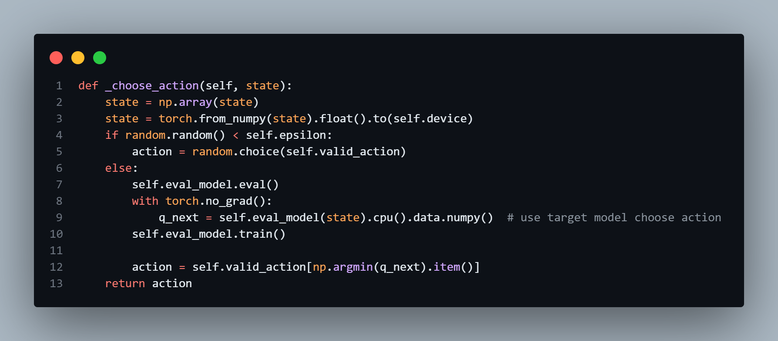
代码展示

Slide 14
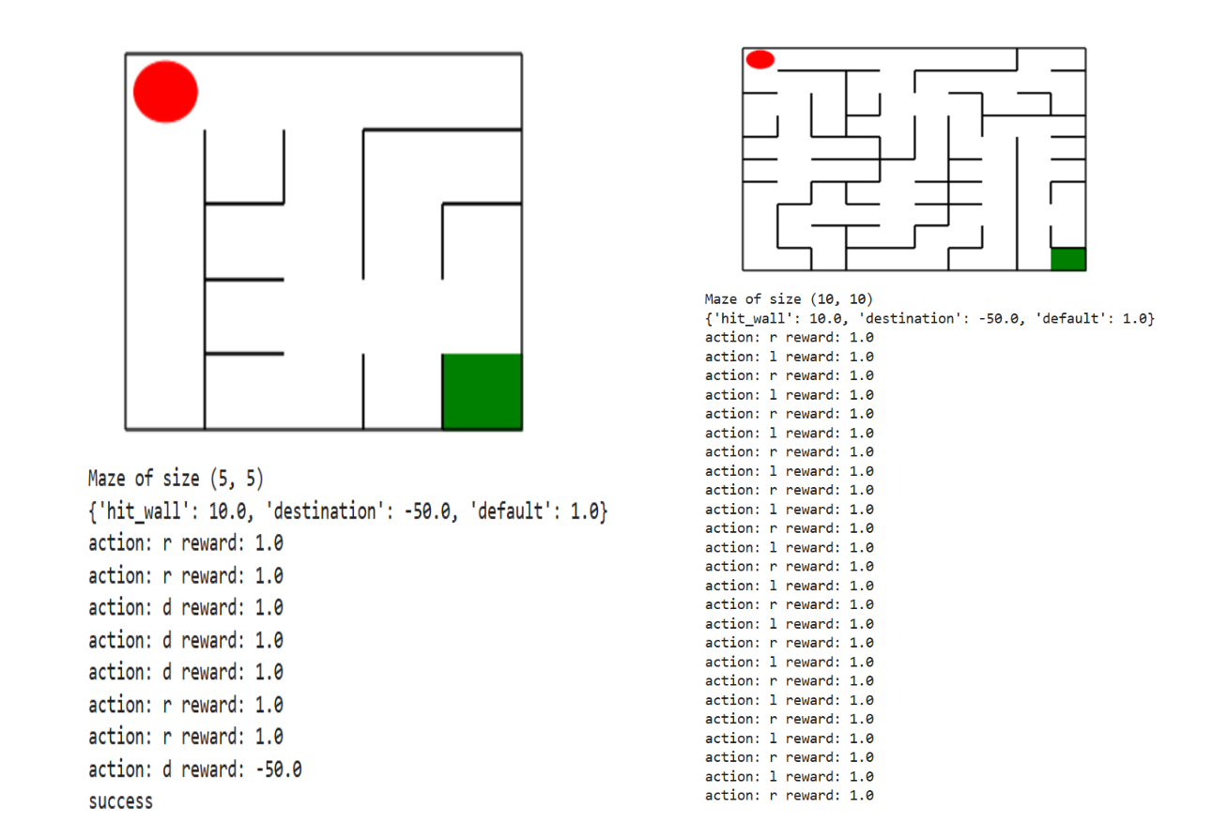
问题与解决
可能原因
奖励函数中对目标点的奖励设置过低，只有-50，而撞墙的惩罚设置过高，达到10，所以，机器人学习到的策略可能是：不要撞墙就好，其他都差不多，但不会强烈趋向目标，所以就会陷入原地踏步的死循环中
前期的动作基本是随机乱走，经验池质量较差以及经验同质化严重，全是“撞墙”、“兜圈子”数据，模型学不到什么策略，这就导致了Q网络学不到正确方向，陷入局部最优甚至死循环
当迷宫规模较小时（如5×5时），DQN算法可以找到一条可行路径，但在迷宫规模较大时（如10×10时），DQN算法往往陷入原地踏步的循环中，无法找到一条可行路径

Slide 15
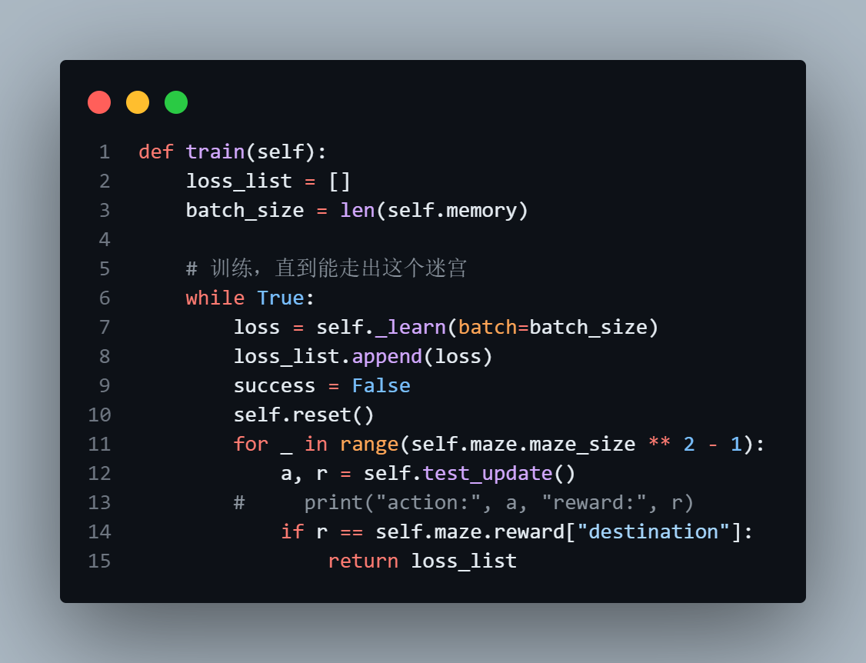
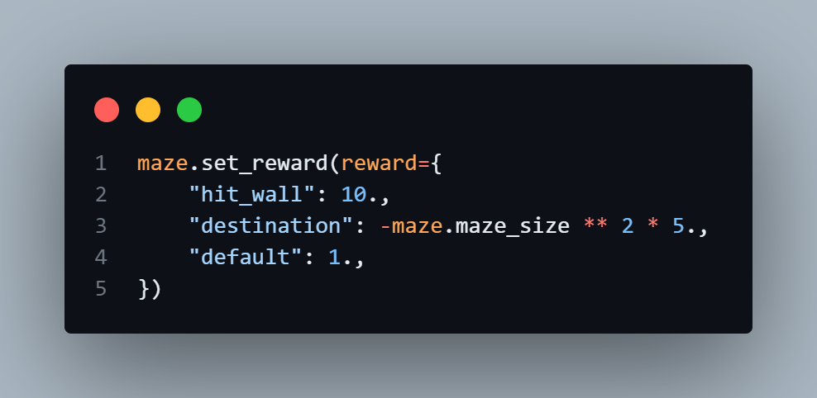
修改
将目标函数的奖励设置为随迷宫的大小而变化，这样当迷宫规模扩大时，目标点的奖励也会相应增大。
在创建Robot时，Robot就已经进行过预训练，找到过终点，即已经有更新过的Q值表，防止由于初始经验池质量较差导致陷入死循环

Slide 16
04
结果展示
Result Presentation

Slide 17
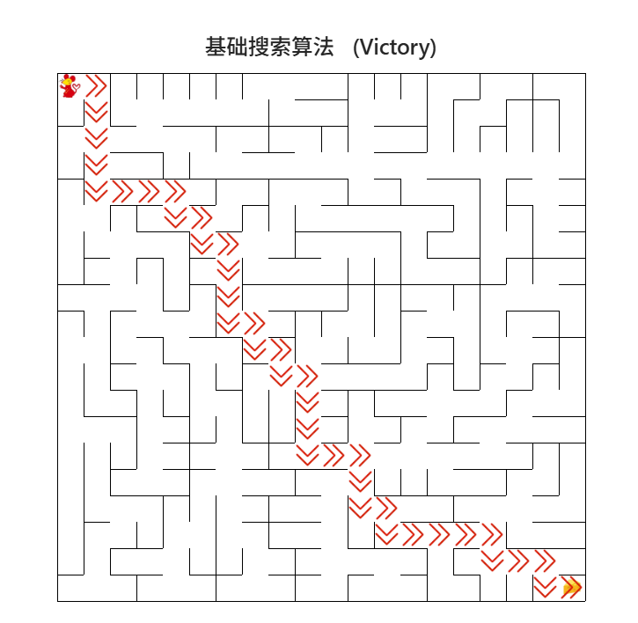
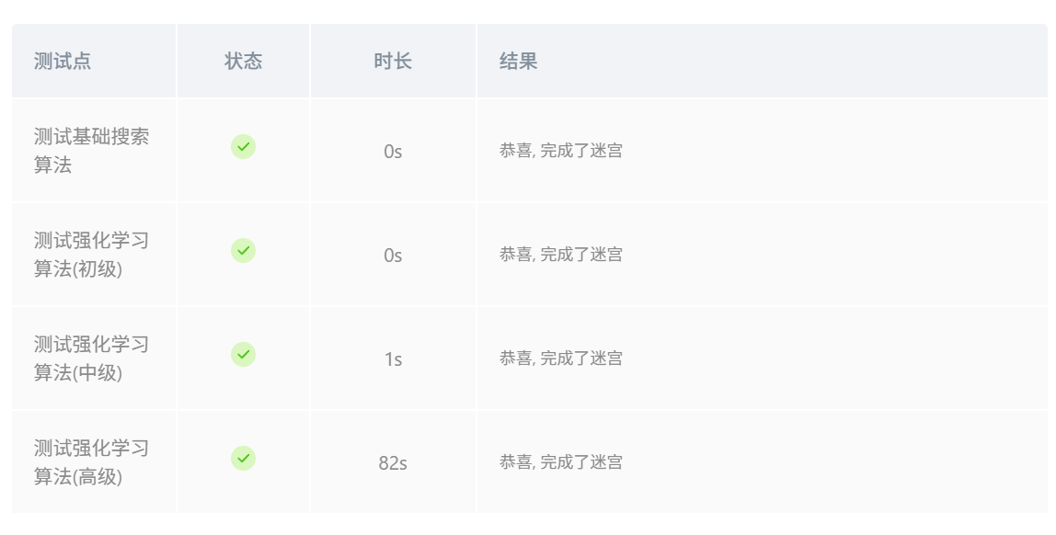
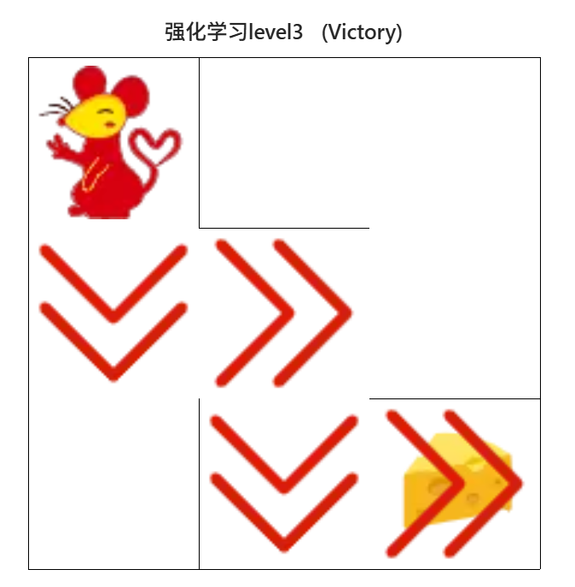
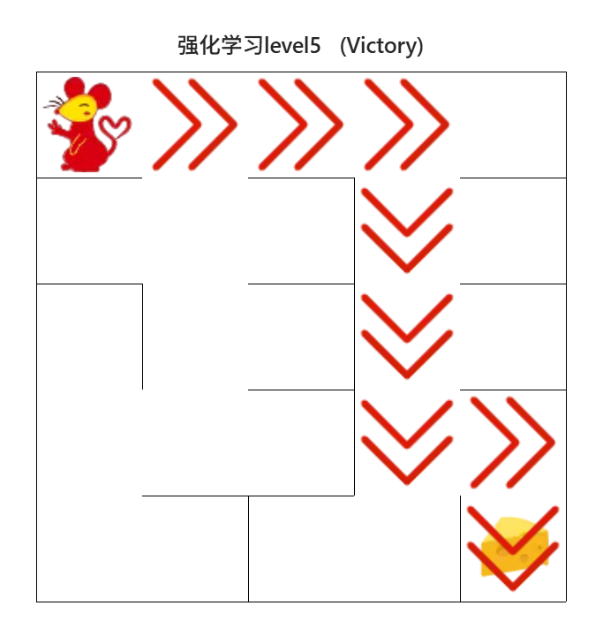
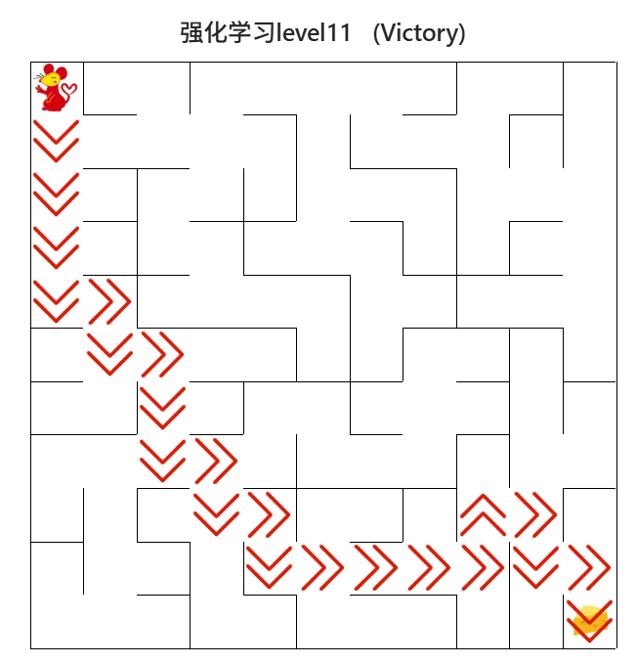
结果展示

Slide 18
恳请各位老师同学批评指正
·

